Slide 1
Análisis de vulnerabilidades de seguridad en centrales VoIP Elastix a través de Hacking Ético
JULIO CÉSAR SOTOMAYOR POZO
2014

Slide 2
Agenda
Introducción
Marco Teórico
Pruebas de penetración
Análisis Vulnerabilidades
Soluciones
Análisis de Resultados
Conclusiones y recomendaciones

Slide 3
INTRODUCCIÓN

Slide 4
Introducción
Comunicación
Telefonía
VoIP
Costos bajos
Seguridad
Confidencialidad
infraestructura
Mensajería
Crecimiento

Slide 5
MARCO TEÓRICO

Slide 6
Elastix
Aplicación para telefonía IP
Basada en asterisk pero con una interfaz simple y fácil de usar
Protocolos de trabajo: SIP, RTP, IAX
Puertos communes: 10000 – 20000, 5060, 4569

Slide 7
Topologías Elastix
IP PÚBLICA + ESTÁTICA
EN LA NUBE

Slide 8
Hacking Ético TIPOS DE HACKER
White Hats
Proteger sistemas
Gray Hats
Poner a prueba sistemas sin hacer daño
Black Hats
Fines destructivos

Slide 9
Etapas Hacking
Footprint o reconocimiento
Scanning y enumeración
Análisis de vulnerabilidades
Obtención de Acceso
Escalamiento de Privilegios
Borrado de Huellas

Slide 10
Software Necesario
VMWare
Máquina Virtual
Kali Linux
Herramientas Hacking

Slide 11
PRUEBAS DE PENETRACIÓN

Slide 12
Reconocimiento
Ping

Slide 13
Escaneo
Nmap (Escaneo de puertos)

Slide 14
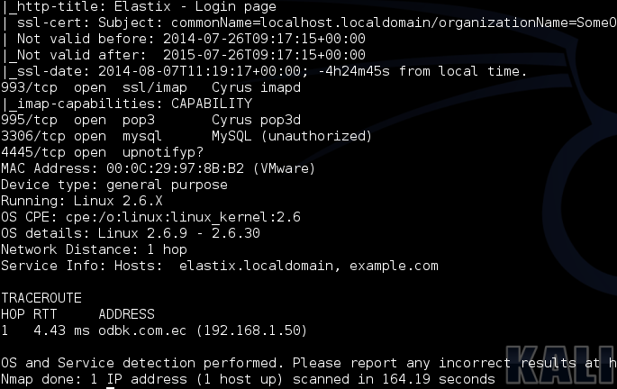
Nmap

Slide 15
Resumen resultados nmap

Slide 16
Enumeración
Svmap: Enumerar dispositivos SIP

Slide 17
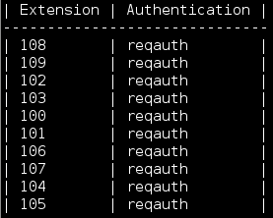
Análisis vulnerabilidad
Svwar: Listar extensiones (usuarios)

Slide 18
Rsmangler (creación de diccionarios)

Slide 19
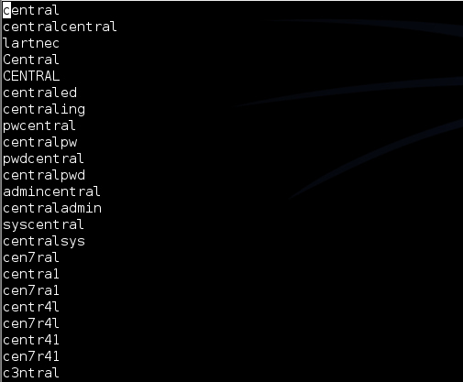
Rsmangler: diccionario creado

Slide 20
Obtención de acceso
Svcrack: ataque por fuerza bruta (Elastix: extensiones/usuarios)

Slide 21
Hydra: ataque por fuerza bruta (S.O.: usuarios)

Slide 22
ANÁLISIS VULNERABILIDADES

Slide 23
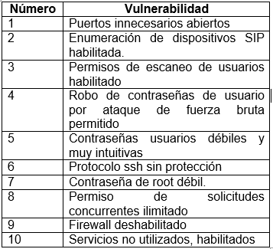
Resumen vulnerabilidades

Slide 24
SOLUCIONES

Slide 25
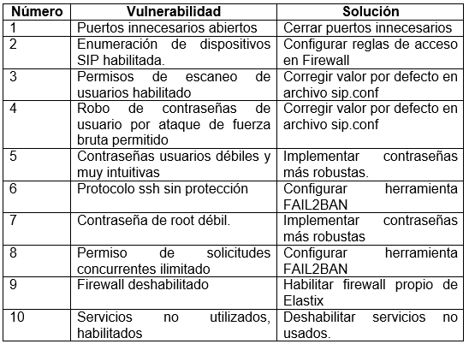
Resumen soluciones

Slide 26
Implementación soluciones
Implementar contraseñas más robustas
Configurar herramienta FAIL2BAN
Habilitar firewall de Elastix
Cerrar puertos no usados y servicios de aplicaciones no utilizadas
Corregir archivo de configuración sip.conf

Slide 27
Implementar contraseñas más robustas

Slide 28
Configurar fail2ban

Slide 29
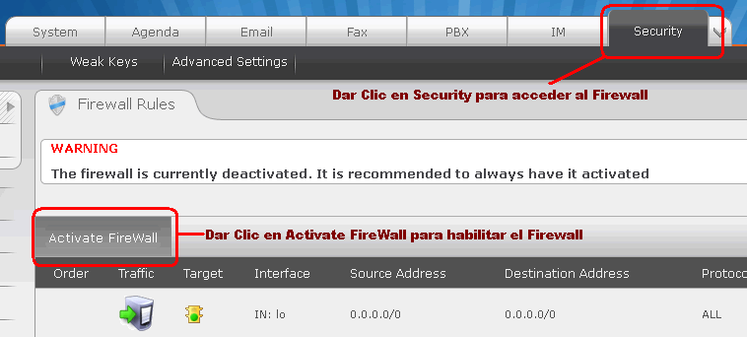
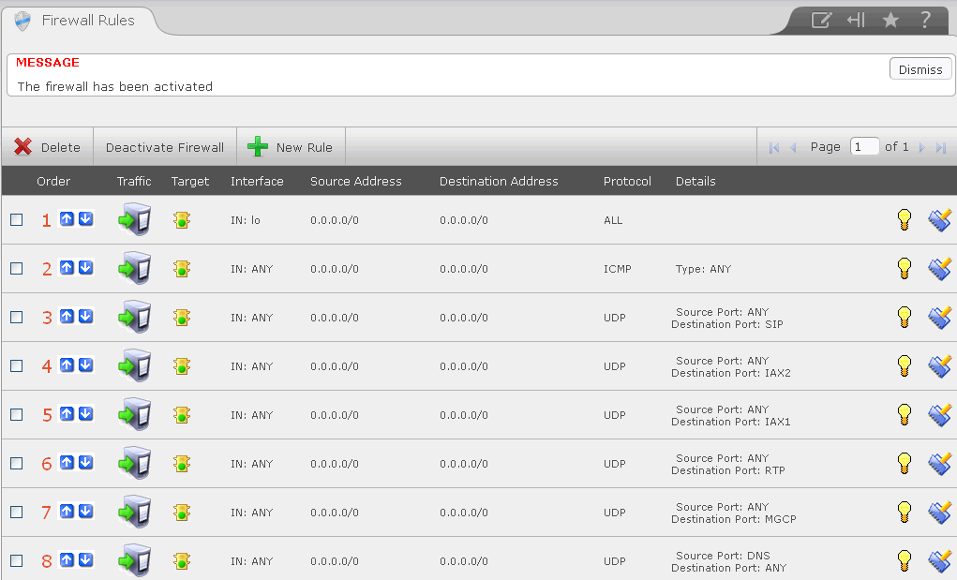
Habilitar Firewall Elastix

Slide 30
Cerrar puertos no usados
Puertos necesarios:

Slide 31
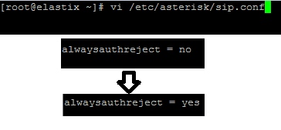
Corregir archive de configuracion sip.conf

Slide 32
Análisis de resultados

Slide 33
Contraseñas robustas
Svcrack
Hydra

Slide 34
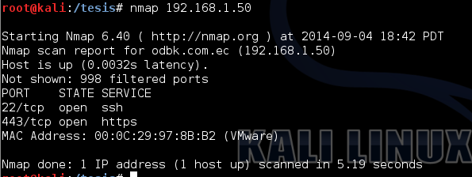
Firewall habilitado
Nmap
Svmap

Slide 35
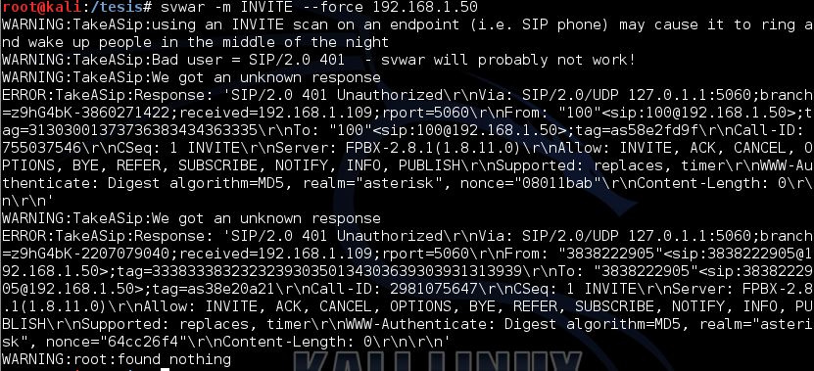
Corregir archivo sip.conf
svwar

Slide 36
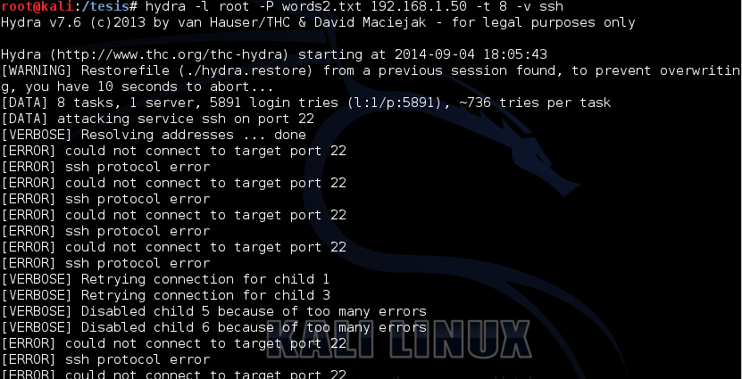
Fail2ban configurado
Hydra

Slide 37
Resumen resultados

Slide 38
CONCLUSIONES Y RECOMENDACIONES

Slide 39
Conclusiones
El hacking ético aparece como una parte de una solución potencial para la mejorar la seguridad de los sistemas informáticos. El hacking ético trata de arreglar un sistema atacándolo en muchos casos con éxito.
Gracias a las herramientas que nos provee Kali Linux se pudo determinar varias vulnerabilidades de las centrales Elastix, pero cabe recalcar que la mayoría de ellas se producen por una falta de interés o conocimiento de las personas que implementa la central, puesto que son vulnerabilidades por realizar instalaciones desatendidas con valores por defecto.
Las soluciones implementadas tuvieron un gran éxito logrando asegurar las vulnerabilidades encontradas, sin embargo es importante pensar que estas no son las únicas soluciones posibles, así como tampoco son todas las vulnerabilidades existentes.

Slide 40
Conclusiones
La mayoría de usuarios cometen el error de no utilizar adecuadamente las herramientas de seguridad que provee la propia plataforma, en muchos de los casos esas herramientas podrían evitar la vulnerabilidad de la central.
Uno de los errores más evidentes es la falta de conciencia al momento de poner las contraseñas, generalmente los usuarios buscan claves fáciles de recordar o que están íntimamente relacionadas con cosas personales o con el sistema que están usando.

Slide 41
Recomendaciones
Al realizar una instalación de cualquier software o sistema operativo, es importante leer bien las opciones que estamos configurando por defecto, muchos de estas vienen por defecto para facilidad del usuario, pero eso no implica que se tome en cuenta la seguridad. Si tenemos la oportunidad y el conocimiento es mejor realizar una instalación lo menos desatendida posible configurando desde el principio todos los parámetros de seguridad que fueren necesarios.
Uno de los puntos más importantes resaltados a lo largo de este proyecto de tesis fue la falta de criterio para las contraseñas, es recomendable que dentro de una empresa se manejen políticas de seguridad en contraseñas, de esta manera todos los usuarios están al tanto de cómo crear una contraseñas robusta, e incluso este tema de seguridad debería ser parte de las capacitaciones que reciben los empleados nuevos.

Slide 42
Recomendaciones
Elastix es una plataforma muy robusta y bastante segura si sabe implementar de la manera correcta, es importante leer los tutoriales y papers que se encuentran el su página oficial, muchos de ellos son enfocados específicamente a temas de seguridad, de esta forma evitaríamos contratiempos y explotaríamos de mejor manera las herramientas propias de la plataforma.
Las herramientas de seguridad y vulnerabilidades cambian a diario. Cada día nuevas proezas son publicadas, además nuevas herramientas y scripts son implementadas o actualizadas. Debido a esto es importante mantenerse siempre actualizado para lo cual se puede acceder a una suscripción a sitios que brinden información relacionada con seguridad, lectura de revistas y papers. De esta manera podemos prevenir posibles ataques implementando nuevas herramientas de seguridad.

Slide 43
GRACIAS

